Slide 1


MAUI
Les Bindings
Béchir BEJAOUI
Formateur et consultant indépendant

Slide 2
Les liaisons DataBinding
Objectifs
Les liaisons DataBinding avec Binding et x:Reference
La classe BindingContext
Les autres types de Binding
BindableProperty/BindableObject
INotifyPropertyChanged/INotifyPropertyChanging
Les propriétés attachées
Les extensions de balisages

Slide 3
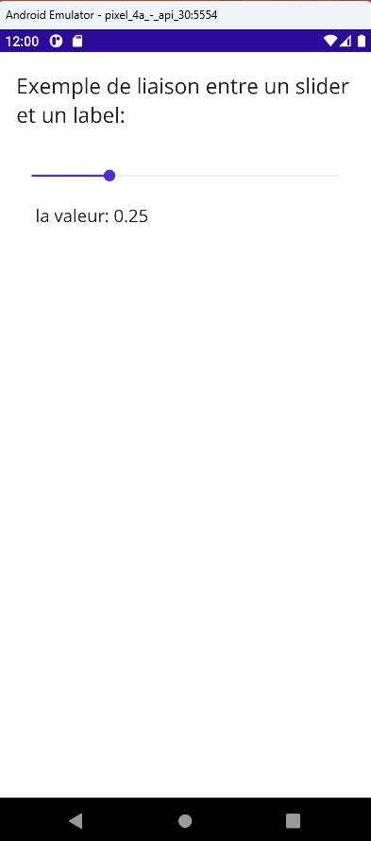
DataBinding entre éléments
Ce ci est un premier exemple de liaison entre éléments visuels
<StackLayout >
<Label
FontSize="Large" Margin="20"
Text="Exemple de liaison entre un slider et un label:"/>
<Grid Margin="20" VerticalOptions="Center" >
<Grid.RowDefinitions>
<RowDefinition Height="1*" />
<RowDefinition Height="1*" />
</Grid.RowDefinitions>
<Slider x:Name="MySlider" Value="0.5"/>
<Label Margin="20"
FontSize="Medium"
Text="{Binding Source={x:Reference MySlider},
Path=Value,
StringFormat='la valeur: {0:F2}'}"
Grid.Row="1"/>
</Grid>
</StackLayout>

Slide 4
DataBinding entre éléments
Il y a quatre modes de liaisons
OneWay: La liaison est faite depuis l’élément source vers l ’élément de destination
OneWayToSource: La liaison est faite depuis l’élément destination vers l’élément source
TwoWays: La liaison est faite dans les deux sens, c’est le comportement par défaut
OneTime: La liaison est faite depuis l’élément source vers l ’élément de destination mais une seule
fois pendant le chargement visuel
Modes
Path=nom de propriété
source
Path=nom de propriété
destination
Source
OneWay
Destination
OneWayToSource
TwoWays
OneTime (t=0)

Slide 5
DataBinding entre élément et Template (TemplateBinding)
Il y a quatre modes de liaisons
TemplateBinding permet de lier une propriété d’un contrôle à sa définition par le parent quand on utilise un ControlTemplate.
Il est utilisé à l’intérieur d’un ControlTemplate pour réutiliser des valeurs dynamiques passées par le parent.
<ControlTemplate x:Key="MyButtonTemplate">
<Grid>
<Border Stroke="DarkBlue" StrokeThickness="2" BackgroundColor="LightSkyBlue"
CornerRadius="10" Padding="10">
<Label Text="{TemplateBinding Text}"
HorizontalOptions="Center"
VerticalOptions="Center"
FontSize="20"
FontAttributes="Bold" />
</Border>
</Grid>
</ControlTemplate>
Notes:
<ContentView ControlTemplate="{StaticResource MyTemplate}">
<Label Text="Valider" />
</ContentView>

Slide 6
La classe BindingContext
C ’est une propriété de dépendance qui fournit l’objet du binding global du visuel parent à tout les visuels descendants
Object(Valeur 1,Valeur 2,….. ,Valeur N)
L’objet Parent:
L’objet Fils:
Propriété={Binding Valeur1}
L’objet Fils:
Propriété={Binding Valeur2}

Slide 7
La classe BindingContext
Voici un exemple d’utilisation de la propreté BindingContext
<StackLayout.BindingContext>
<local:Employee Id="1" Name="Employee A" Salary="5500"/>
</StackLayout.BindingContext>
<Grid HorizontalOptions="Center" >
<Grid.ColumnDefinitions>
<ColumnDefinition Width="1*" />
<ColumnDefinition Width="1*" />
</Grid.ColumnDefinitions>
<Grid.RowDefinitions>
<RowDefinition Height="1*" />
<RowDefinition Height="1*" />
<RowDefinition Height="1*" />
</Grid.RowDefinitions>
<Label FontSize="25" Text="Id: " HorizontalOptions="End"/>
<Label FontSize="25" Text="Name: " Grid.Row="1" />
<Label FontSize="25" Text="Salary: " Grid.Row="2"/>
<Label FontSize="25" Text="{Binding Id}" Grid.Column="1" />
<Label FontSize="25" Text="{Binding Name}" Grid.Row="1" Grid.Column="1"/>
<Label FontSize="25" Text="{Binding Salary}" Grid.Row="2" Grid.Column="1"/>
</Grid>

Slide 8
Relative Source
Relative source est un autre type de binding qui permet d’établir des liaisons entre éléments
avec un lien hiérarchique dans l’exemple ci-dessous les deux propriétés de couleur de fond de
l’élément racine et de l’élément le plus petit sont liées
Relative source propose quatre modes de liaisons
Self: Permet de lier une propriété à la propriété du même objet
TemplatedParent: Permet de lier une propriété d’un ControlTemplate ou DataTemplate à la propriété du contrôle où le template est applicable
FindAncestor: Permet de lier une propriété d’un contrôle fils à un contrôle parent

Slide 9

Relative Source-Self
RelativeSource Self permet de **lier un élément à ses propres propriétés.
<BoxView Color="Green"
WidthRequest="100"
HeightRequest="{Binding WidthRequest, Source={RelativeSource Self}}" />
Notes:
Le code XAML:
<?xml version="1.0" encoding="utf-8" ?>
<ContentPage xmlns="http://schemas.microsoft.com/dotnet/2021/maui"
xmlns:x="http://schemas.microsoft.com/winfx/2009/xaml"
xmlns:local="clr-namespace:FirstMauiApp"
xmlns:scg="clr-namespace:System.Collections.Generic;assembly=netstandard"
x:Class="FirstMauiApp.MainPage">
<StackLayout VerticalOptions="Center" HorizontalOptions="Center">
<Border StrokeThickness="2"
Stroke="Black" Background="Red"
WidthRequest="400" HeightRequest="400">
<Border Margin="20" Background="Blue"
StrokeThickness="3" Stroke="Black">
<Border Margin="20" Background="Green"
StrokeThickness="3" Stroke="Black">
<Border Margin="20" StrokeThickness="3"
Background="{Binding Background,
Source={RelativeSource Mode=FindAncestor,
AncestorLevel=3,AncestorType={x:Type Border}}}"
Stroke="Black">
</Border>
</Border>
</Border>
</Border>
</StackLayout>
</ContentPage>

Slide 10
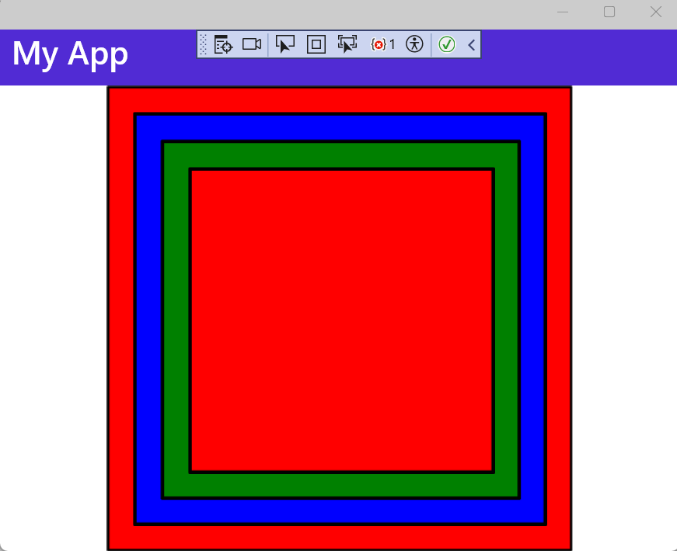
Relative Source-Find Ancestor
Cet exemple montre comment utiliser le mode FindAncestor pour lier la couleur d’un visuel fils au premier visuel parent (Les deux visuels sont de type Border)
<StackLayout VerticalOptions="Center" HorizontalOptions="Center">
<Border StrokeThickness="2"
Stroke="Black" Background="Red"
WidthRequest="400" HeightRequest="400">
<Border Margin="20" Background="Blue"
StrokeThickness="3" Stroke="Black">
<Border Margin="20" Background="Green"
StrokeThickness="3" Stroke="Black">
<Border Margin="20" StrokeThickness="3"
Background="{Binding Background,
Source={RelativeSource Mode=FindAncestor,
AncestorLevel=3
,AncestorType={x:Type Border}}}"
Stroke="Black">
</Border>
</Border>
</Border>
</Border>
</StackLayout>
Notes:
Le code XAML:
<?xml version="1.0" encoding="utf-8" ?>
<ContentPage xmlns="http://schemas.microsoft.com/dotnet/2021/maui"
xmlns:x="http://schemas.microsoft.com/winfx/2009/xaml"
xmlns:local="clr-namespace:FirstMauiApp"
xmlns:scg="clr-namespace:System.Collections.Generic;assembly=netstandard"
x:Class="FirstMauiApp.MainPage">
<StackLayout VerticalOptions="Center" HorizontalOptions="Center">
<Border StrokeThickness="2"
Stroke="Black" Background="Red"
WidthRequest="400" HeightRequest="400">
<Border Margin="20" Background="Blue"
StrokeThickness="3" Stroke="Black">
<Border Margin="20" Background="Green"
StrokeThickness="3" Stroke="Black">
<Border Margin="20" StrokeThickness="3"
Background="{Binding Background,
Source={RelativeSource Mode=FindAncestor,
AncestorLevel=3,AncestorType={x:Type Border}}}"
Stroke="Black">
</Border>
</Border>
</Border>
</Border>
</StackLayout>
</ContentPage>

Slide 11
Relative Source-TemplatedParent
Permet d’accéder aux propriétés du contrôle parent qui applique un template
Utilisé dans un ControlTemplate, pour lier des éléments du template aux valeurs du parent
<ContentPage.Resources>
<ControlTemplate x:Key="MyTemplate">
<Frame BackgroundColor="{Binding Source={RelativeSource TemplatedParent},
Path=BackgroundColor}"
CornerRadius="10" Padding="10">
<ContentPresenter
HorizontalOptions="Center"
VerticalOptions="Center" />
</Frame>
</ControlTemplate>
</ContentPage.Resources>
<!-- Utilisation -->
<ContentView ControlTemplate="{StaticResource MyTemplate}"
BackgroundColor="Teal" Margin="20">
<Label Text="Hello Template!" Margin="30"
FontSize="20"
TextColor="White"/>
</ContentView>
Notes:
Le code XAML:
<?xml version="1.0" encoding="utf-8" ?>
<ContentPage xmlns="http://schemas.microsoft.com/dotnet/2021/maui"
xmlns:x="http://schemas.microsoft.com/winfx/2009/xaml"
xmlns:local="clr-namespace:FirstMauiApp"
xmlns:scg="clr-namespace:System.Collections.Generic;assembly=netstandard"
x:Class="FirstMauiApp.MainPage">
<StackLayout VerticalOptions="Center" HorizontalOptions="Center">
<Border StrokeThickness="2"
Stroke="Black" Background="Red"
WidthRequest="400" HeightRequest="400">
<Border Margin="20" Background="Blue"
StrokeThickness="3" Stroke="Black">
<Border Margin="20" Background="Green"
StrokeThickness="3" Stroke="Black">
<Border Margin="20" StrokeThickness="3"
Background="{Binding Background,
Source={RelativeSource Mode=FindAncestor,
AncestorLevel=3,AncestorType={x:Type Border}}}"
Stroke="Black">
</Border>
</Border>
</Border>
</Border>
</StackLayout>
</ContentPage>

Slide 12
TemplateBinding
Est un raccourcis de TemplatedParent, Les deux font la même chose : lier une propriété définie sur le parent qui applique le Template
<ContentPage.Resources>
<ControlTemplate x:Key="MyTemplate">
<Frame BackgroundColor="{TemplateBinding BackgroundColor}"
CornerRadius="10" Padding="20">
<ContentPresenter
HorizontalOptions="Center"
VerticalOptions="Center" />
</Frame>
</ControlTemplate>
</ContentPage.Resources>
<!-- Utilisation -->
<ContentView ControlTemplate="{StaticResource MyTemplate}"
BackgroundColor="Teal" Margin="20">
<Label Text="Hello Template!" Margin="30"
FontSize="20"
TextColor="White"/>
</ContentView>
Notes:
Le code XAML:
<?xml version="1.0" encoding="utf-8" ?>
<ContentPage xmlns="http://schemas.microsoft.com/dotnet/2021/maui"
xmlns:x="http://schemas.microsoft.com/winfx/2009/xaml"
xmlns:local="clr-namespace:FirstMauiApp"
xmlns:scg="clr-namespace:System.Collections.Generic;assembly=netstandard"
x:Class="FirstMauiApp.MainPage">
<StackLayout VerticalOptions="Center" HorizontalOptions="Center">
<Border StrokeThickness="2"
Stroke="Black" Background="Red"
WidthRequest="400" HeightRequest="400">
<Border Margin="20" Background="Blue"
StrokeThickness="3" Stroke="Black">
<Border Margin="20" Background="Green"
StrokeThickness="3" Stroke="Black">
<Border Margin="20" StrokeThickness="3"
Background="{Binding Background,
Source={RelativeSource Mode=FindAncestor,
AncestorLevel=3,AncestorType={x:Type Border}}}"
Stroke="Black">
</Border>
</Border>
</Border>
</Border>
</StackLayout>
</ContentPage>

Slide 13
Autres Binding-Binding statique
Static : Très utile pour se lier aux propriétés statiques
public partial class MainPage : ContentPage
{
public static string ValeurStatique
{ get => "Ce ci est une valeur statique"; }
public MainPage()
{
InitializeComponent();
}
}
<StackLayout>
<Label Text="{x:Static local:MainPage.ValeurStatique}"/>
</StackLayout>

Slide 14
Les BindableProperties –Les propriétés liables
Dans les applications .NET MAUI, les propriétés doivent être implémentées en tant que propriétés pouvant être liées en répercutant les changements en temps réel et de fournir une valeur par défaut
Pour créer une BindableProperty instance, la classe conteneur doit dériver de la classe BindableObject
public static readonly BindableProperty VisibilityProperty =
BindableProperty.Create("VisibiliyProperty",
typeof(VisibilityState),
typeof(View),
VisibilityState.Visible,
propertyChanged: OnVisibilityChanged);
Notes:
public enum VisibilityState
{
Visible, Hidden, Collapsed
}
public class LabelSpecial :Label
{
static private Brush _color;
static private Color _textcolor;
public VisibilityState Visibility
{
get { return (VisibilityState)GetValue(VisibilityProperty); }
set { SetValue(VisibilityProperty, value); }
}
// Using a DependencyProperty as the backing store for VisibiliyProperty. This enables animation, styling, binding, etc...
public static readonly BindableProperty VisibilityProperty =
BindableProperty.Create("VisibiliyProperty", typeof(VisibilityState),
typeof(Label)
, VisibilityState.Visible, propertyChanged: OnVisibilityChanged);
private static void OnVisibilityChanged(BindableObject view, object oldValue, object newValue)
{
LabelSpecial current = (LabelSpecial)view;
if(current.Visibility==VisibilityState.Collapsed)
{
current.IsVisible = false;
}
else if(current.Visibility==VisibilityState.Hidden)
{
current.IsVisible = true;
_color = current.Background;
_textcolor = current.TextColor;
current.Background = new SolidColorBrush(Colors.Transparent);
current.TextColor =Colors.Transparent;
}
else
{
current.IsVisible = true;
current.Background = _color;
current.TextColor = _textcolor;
}
}
}

Slide 15
Les BindableProperties –Les propriétés liables
On peut définir des accesseurs à la propriété, pour faciliter l’accès aux valeurs au niveau du XAML
public VisibilityState Visibility
{
get { return (VisibilityState)GetValue(VisibilityProperty); }
set { SetValue(VisibilityProperty, value); }
}
public static readonly BindableProperty VisibilityProperty =
BindableProperty.Create("VisibiliyProperty", typeof(VisibilityState),
typeof(Label), VisibilityState.Visible,
propertyChanged: OnVisibilityChanged);

Slide 16
Les BindableProperties –Les propriétés liables
Une propriété liable présente trois fonctions pour mieux cerner la situation en temps réel
Une fonction qui permet d’injecter du code pendant le changement des valeurs
Une fonction qui permet de valider les valeurs avant de les affecter aux propriétés
Une fonction qui permet d’ajuster les valeurs affectées à des valeurs seuil
public static readonly BindableProperty VisibilityProperty =
BindableProperty.Create("VisibiliyProperty", typeof(VisibilityState),
typeof(Label)
, VisibilityState.Visible,
propertyChanged: OnVisibilityChanged,
validateValue: OnValidateValue,
coerceValue: OnCoerseValue);
1
2
3

Slide 17
Les AttachedProperties –Les propriétés attachées
Une propriété attachée est une propriété liable particulière, elle fait partie d’un contrôle parent mais elle est appliquée au niveau du contrôle fils pour des raisons d’ajustement, de positionnement ou de comportement ….
Elles sont utilisées aussi pour comme service, lorsque l'élément qui définit la propriété est évalué dans le contexte du service, les valeurs de la propriété attachée sont obtenues à l'aide de la logique interne de la classe de service
public static bool GetMailFormatVerification(BindableObject obj)
{
return (bool)obj.GetValue(MailValidationProperty);
}
public static void SetMailFormatVerification(BindableObject obj, bool value)
{
obj.SetValue(MailValidationProperty, value);
}
public static readonly BindableProperty MailValidationProperty =
BindableProperty.CreateAttached("MailValidation", typeof(bool), typeof(Entry),
false, propertyChanged: OnVerifyMailCallBack);
static private void OnVerifyMailCallBack(BindableObject bindable, object oldvalue,object newvalue)
{
//Ecrire ici le processus de validation
}
Exemple de propriété attachée pour valider
Les entrées de mail
Notes:
Code Behind:
internal class Validation : BindableObject
{
public static bool GetMailValidation(BindableObject obj)
{
return (bool)obj.GetValue(MailValidationProperty);
}
public static void SetMailValidation(BindableObject obj, bool value)
{
obj.SetValue(MailValidationProperty, value);
}
public static readonly BindableProperty MailValidationProperty =
BindableProperty.CreateAttached("MailValidation", typeof(bool), typeof(Entry),
false, propertyChanged: OnVerifyMailCallBack);
static private void OnVerifyMailCallBack(BindableObject bindable, object oldvalue,object newvalue)
{
Entry entry = (Entry)bindable;
entry.BackgroundColor = Colors.White;
entry.Unfocused += (s, arg) =>
{
Entry e = s as Entry;
if (string.IsNullOrEmpty(e.Text))
{
e.BackgroundColor = Colors.Red;
}
else
{
if (Regex.IsMatch(e.Text, @"^([\w-\.]+)@((\[[0-9]{1,3}\.[0-9]{1,3}\.[0-9]{1,3}\.)|(([\w-]+\.)+))([a-zA-Z]{2,4}|[0-9]{1,3})(\]?)$"))
{
e.BackgroundColor = Colors.White;
}
else
{
e.BackgroundColor = Colors.Red;
}
}
};
}
}
Code XAML:
<StackLayout >
<Grid HorizontalOptions="Center">
<Grid.ColumnDefinitions>
<ColumnDefinition Width="1*" />
<ColumnDefinition Width="1*" />
</Grid.ColumnDefinitions>
<Grid.RowDefinitions>
<RowDefinition Height="1*" />
<RowDefinition Height="1*" />
<RowDefinition Height="1*" />
<RowDefinition Height="1*" />
</Grid.RowDefinitions>
<Label Text="Vérification de mail" Grid.ColumnSpan="2" FontSize="35" HorizontalOptions="Center" />
<Label Text="Entrer le mail: "
Grid.Row="1" FontSize="20" VerticalOptions="Center" Margin="0,0,5,0"/>
<Entry Grid.Row="1" Grid.Column="1"
local:Validation.MailValidation="True"
FontSize="20" WidthRequest="250"/>
<Entry Grid.Row="2" Grid.Column="1"
FontSize="20" WidthRequest="250"/>
</Grid>
</StackLayout>

Slide 18
Le binding avec INotifyPropertyChanged
Interface utilisée pour notifier après qu’une propriété a été modifiée, utilisée dans un contexte d’implémentation du patron de concept MVVM
public class Personne : INotifyPropertyChanged
{
public event PropertyChangedEventHandler PropertyChanged;
protected void OnPropertyChanged([CallerMemberName] string propName = null)
{
if (PropertyChanged != null)
PropertyChanged(this, new PropertyChangedEventArgs(propName));
}
private int age;
public int Age
{
set
{
age = value;
OnPropertyChanged();
}
get
{
return age;
}
}
}

Slide 19
Le binding avec INotifyPropertyChanging
Interface utilisée pour notifier avant qu’une propriété change
public class Personne : INotifyPropertyChanging
{
public event System.ComponentModel.PropertyChangingEventHandler? PropertyChanging;
protected void OnPropertyChanging([CallerMemberName] string propertyName = null)
{
PropertyChanging?.Invoke(this, new
System.ComponentModel.PropertyChangingEventArgs(propertyName));
}
private int age;
public int Age
{
get => age;
set
{
if (age != value)
{
// Notifier avant
OnPropertyChanging();
age = value;
}
}
}
}

Slide 20
Le binding avec INotifyCollectionChanged
Interface qui permet de notifier l’UI ou d’autres observateurs quand la collection change.
Utilisée par exemple quand on ajoute, retire ou réordonne des éléments dans une liste de type
ObservableCollection<string> qui implémente déjà cette interface.
public ObservableCollection<string> Names { get; set; } = new ObservableCollection<string>();
public MyViewModel()
{
Names.CollectionChanged += (s, e) =>
{
Console.WriteLine($"Action : {e.Action}");
};
}

Slide 21
Le binding avec les extensions de balisage Markup Extension
Une extension de balisage permet d’ajouter un dynamisme au balisage XAML
Parmi les extensions de balisage on trouve
Binding
StaticResources
DynamicResources
Static
Type
Relative Source
C’est possible de créer son propre Extension de Balisage
En héritant de l’un des classes évoquées si dessus
En implémentant l’interface IMarkupExtension

Slide 22
Projet de démonstration
Projet: BindingDemo

